Slide 1
ỦY BAN NHÂN DÂN HUYỆN PHÚ BÌNH
CHÀO MỪNG HỘI THI
GIÁO VIÊN CHỦ NHIỆM GIỎI
HUYỆN PHÚ BÌNH
NĂM HỌC 2024 - 2025

Slide 2
BÁO CÁO
Biện pháp nâng cao chất lượng công tác chủ nhiệm
Tên biện pháp:
“Một số biện pháp xây dựng lớp học tích cực,
thân thiện trong công tác chủ nhiệm tại lớp 9B
trường THCS Tân Đức”

Slide 3
I. LÍ DO CHỌN BIỆN PHÁP
II. NỘI DUNG BIỆN PHÁP
III. KẾT QUẢ
IV. KẾT LUẬN

Slide 4
I. LÍ DO CHỌN BIỆN PHÁP
Môi trường lớp học có vai trò quan trọng trong quá trình dạy và học, ảnh hưởng trực tiếp đến tâm lý, động lực và kết quả học tập của học sinh. Một lớp học tích cực, thân thiện không chỉ giúp học sinh cảm thấy thoải mái, tự tin mà còn khuyến khích tinh thần hợp tác, sáng tạo và phát triển toàn diện.

Slide 5
Đánh giá cảm xúc, suy nghĩ của học sinh về môi trường học tập
Tổng số học sinh tham gia khảo sát: 42 em
Nội dung đánh giá | Có |  | Không
 | SL | % | SL | %
Em cảm thấy vui vẻ mỗi khi được gặp thầy cô, bạn bè không? | 28 | 66,7 | 14 | 33,3
Em cảm thấy yêu quý, gắn bó với bạn bè không? | 27 | 64,3 | 15 | 35,7
Em cảm thấy yêu quý, gắn bó với thầy cô giáo không? | 30 | 71,4 | 12 | 28,6
Em cảm thấy yêu thích không gian của lớp học không? | 25 | 59,5 | 17 | 40,5
Em có cảm giác an toàn khi đến trường không? | 34 | 81,0 | 8 | 19,0

Slide 6
Kết quả học tập và rèn luyện của học sinh năm học 2023 - 2024
Kết quả rèn luyện:
Thống kê số liệu học sinh | SL | Kết quả rèn luyện
 |  | Tốt |  | Khá |  | Đạt |  | Chưa đạt
 |  | SL | % | SL | % | SL | % | SL | %
Tổng số học sinh | 42 | 33 | 78,6 | 8 | 19,0 | 1 | 2,4 | 0 | 0
Kết quả học tập
Thống kê số liệu học sinh | SL | Kết quả học tập
 |  | Tốt |  | Khá |  | Đạt |  | Chưa đạt
 |  | SL | % | SL | % | SL | % | SL | %
Tổng số học sinh | 42 | 0 | 0 | 10 | 23,8 | 32 | 76,2 | 0 | 0

Slide 7
Thông qua khảo sát, đánh giá thực trạng trên có thể thấy: còn rất nhiều học sinh chưa cảm thấy vui vẻ khi đến trường, chưa cảm thấy gắn bó với tập thể và thầy cô giáo, cũng chưa thực sự cảm thấy an toàn nơi trường học. Điều này dẫn đến việc học sinh thiếu hứng thú trong học tập, chưa mạnh dạn thể hiện ý kiến cá nhân và gặp khó khăn trong giao tiếp, hợp tác dẫn đến kết quả học tập và rèn luyện chưa cao.

Slide 8
“Một số biện pháp xây dựng lớp học tích cực, thân thiện trong công tác chủ nhiệm
tại lớp 9B trường THCS Tân Đức”

Slide 9
Biện pháp 1:
Xây dựng môi trường học tập an toàn

Slide 10
VAI TRÒ, TÁC DỤNG
- Môi trường học tập an toàn là nơi mà các yếu tố nguy cơ gây tai nạn, thương tích cho học sinh được phòng, chống và giảm thiểu tối đa hoặc loại bỏ.
- Lớp học an toàn còn là môi trường học tập không có bạo lực học đường. Không có bạo lực về thể chất hay tinh thần.
- Môi trường an toàn sẽ giúp học sinh được an toàn về cả thể chất và tâm lý, được chăm sóc, yêu thương, được tiếp cận với những phương pháp giáo dục phù hợp, giúp truyền cảm hứng học tập để phát triển toàn diện cả về cảm xúc, trí tuệ và thể chất.

Slide 11
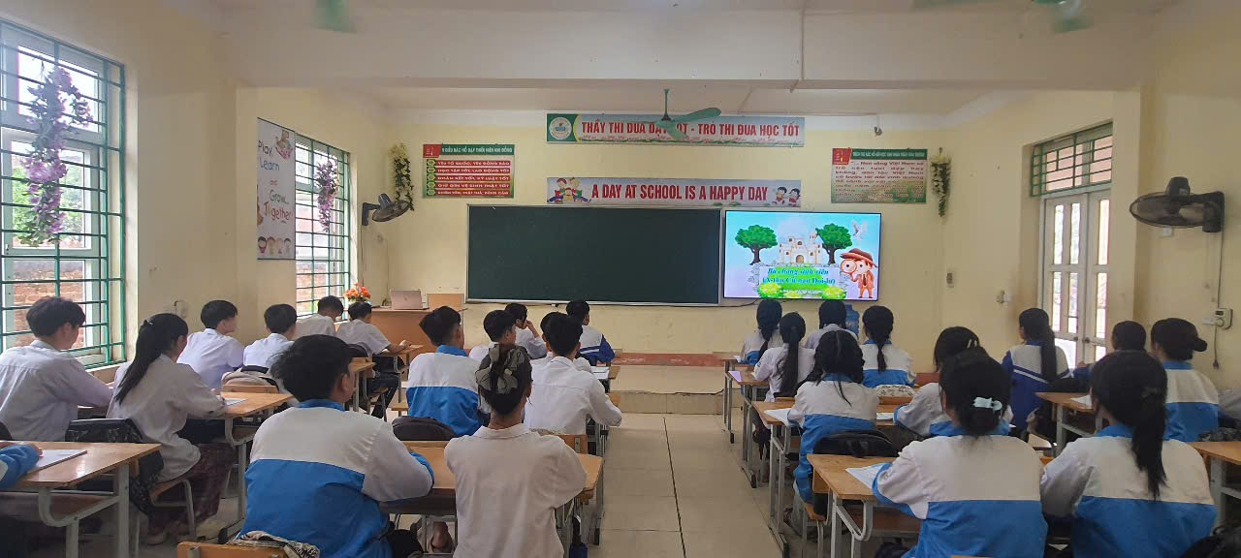
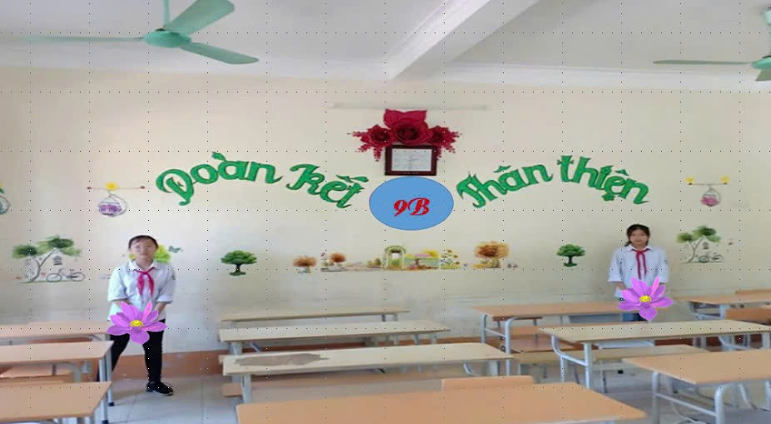
Xây dựng môi trường học tập an toàn về không gian vật lí
- Giáo viên chủ nhiệm xây dựng kế hoạch bài trí lớp học.
- Giáo viên chủ nhiệm trình kế hoạch bài trí lớp học với ban giám hiệu. Kế hoạch được ban giám hiệu góp ý, phê duyệt.
- Giáo viên chủ nhiệm thông qua kế hoạch bài trí lớp với ban đại diện cha mẹ học sinh.
- Giáo viên chủ nhiệm, học sinh và ban đại diện cha mẹ học sinh cùng thực hiện việc bài trí lớp học.

Slide 12
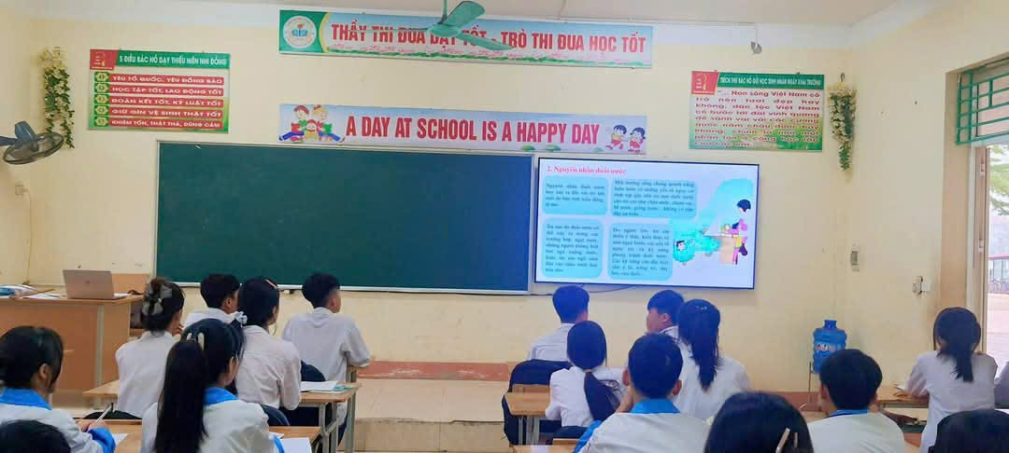
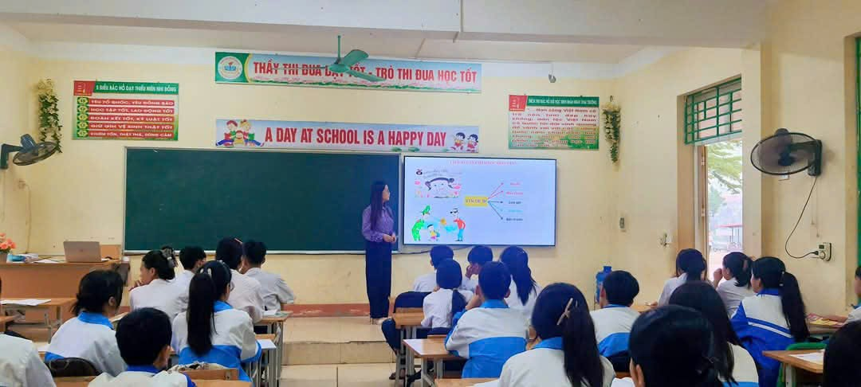
Xây dựng môi trường học tập an toàn về không gian tâm lí
Giáo viên chủ nhiệm triển khai, lồng ghép các nội dung giáo dục kỹ năng sống cho học sinh trong tiết sinh hoạt lớp như: biện pháp phòng tránh tai nạn thương tích đuối nước, cháy nổ, bạo lực học đường, an toàn giao thông, ứng xử phù hợp trong tình huống bị quấy rối hay xâm hại...

Slide 13
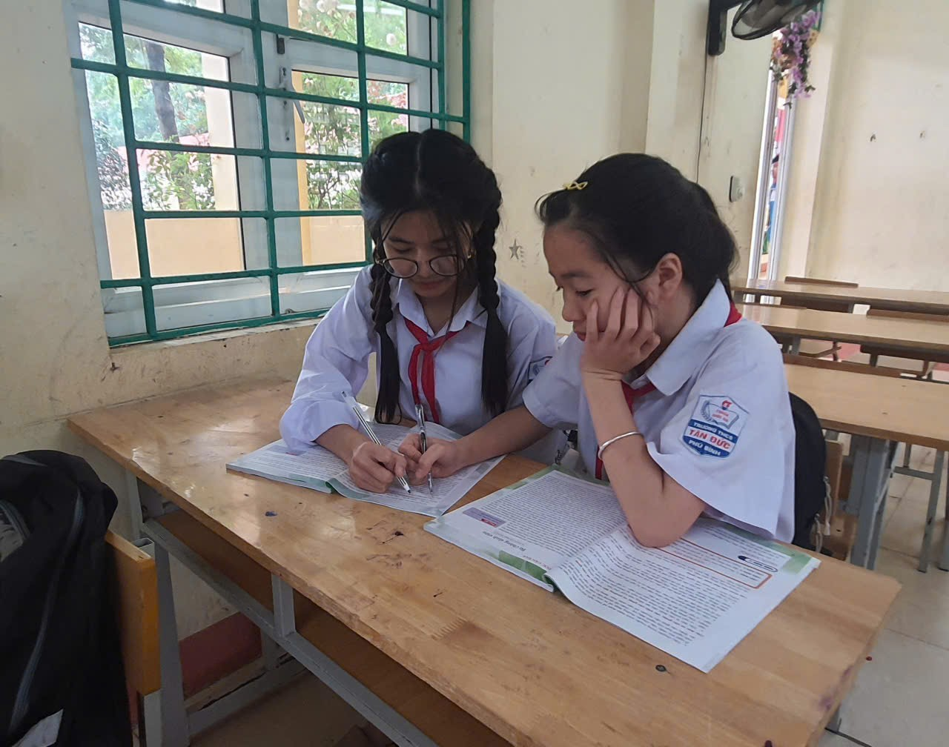
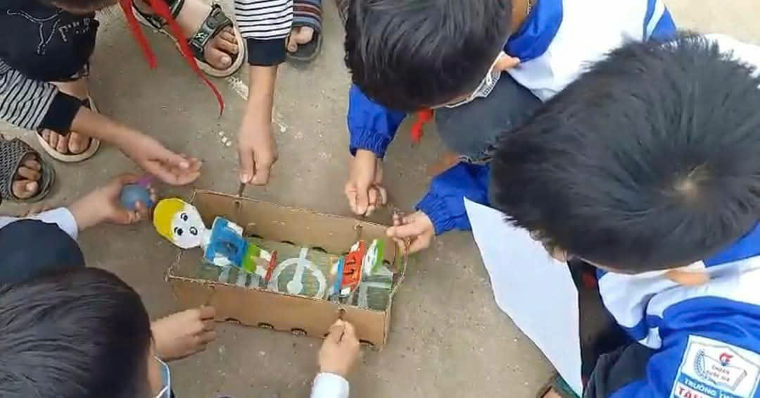
Xây dựng môi trường học tập an toàn về không gian tâm lí
Xây dựng mô hình “Đôi bạn cùng tiến”, “ Tổ đoàn kết” để các em có cơ hội hiểu nhau, hỗ trợ nhau trong học tập và cuộc sống, thiết lập tốt tập thể đoàn kết. Giáo viên chủ nhiệm lập kế hoạch, phân công, theo dõi tiến độ, khen thưởng. Lớp trưởng, tổ trưởng đôn đốc, giám sát tổng hợp kết quả trong tổ. Các cặp đôi thực hiện việc hỗ trợ và cùng nhau học tập.

Slide 14
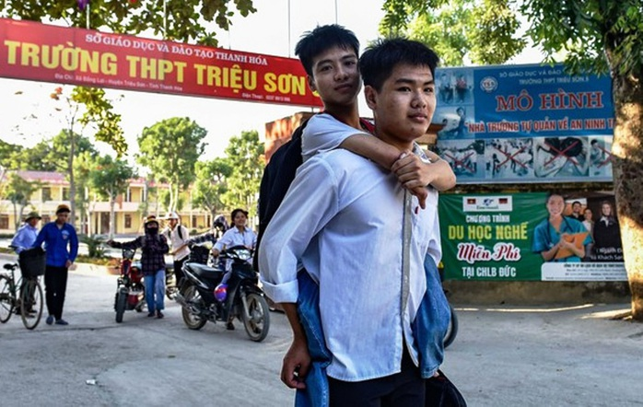
Xây dựng môi trường học tập an toàn về không gian tâm lí
Dùng phương pháp nêu gương, qua những chương trình với nội dung bổ ích, nhân văn như “Việc tử tế”, “Quà tặng cuộc sống” (VTV), những câu chuyện về lòng nhân ái, tình bạn đẹp, những tấm gương người tốt, việc tốt như: câu chuyện về đôi bạn Nguyễn Tất Minh và Ngô Minh Hiếu (Triệu Sơn, Thanh Hóa) với hành trình 10 năm cõng bạn đi học, cùng nhau vươn lên cuộc sống khó khăn, đạt thành tích cao trong học tập. Từ đó, giúp học sinh phát huy năng lực tự điều chỉnh hành vi, có những tác động tích cực trong việc hình thành nhân cách của học sinh.

Slide 15
Biện pháp 2:
Xây dựng môi trường học tập yêu thương, chia sẻ

Slide 16
VAI TRÒ, TÁC DỤNG
Khi học sinh được học tập ở một môi trường thân thiện, yêu thương, vui vẻ, đoàn kết, các em sẽ được củng cố sự tự tin, niềm yêu thích đối với việc học. Từ đó các em nhận thức được trách nhiệm trong việc xây dựng tập thể. Với giáo viên chủ nhiệm, khi thực hiện tốt tiêu chí này sẽ giúp giáo viên cải thiện rõ rệt tất cả các mối quan hệ trong lớp học, nâng cao hiệu quả công tác chủ nhiệm.

Slide 17
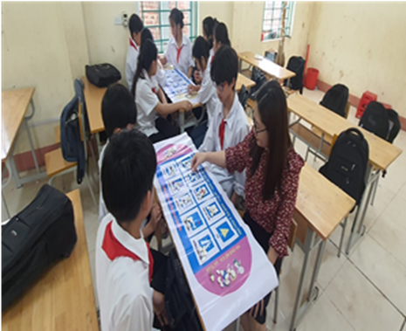
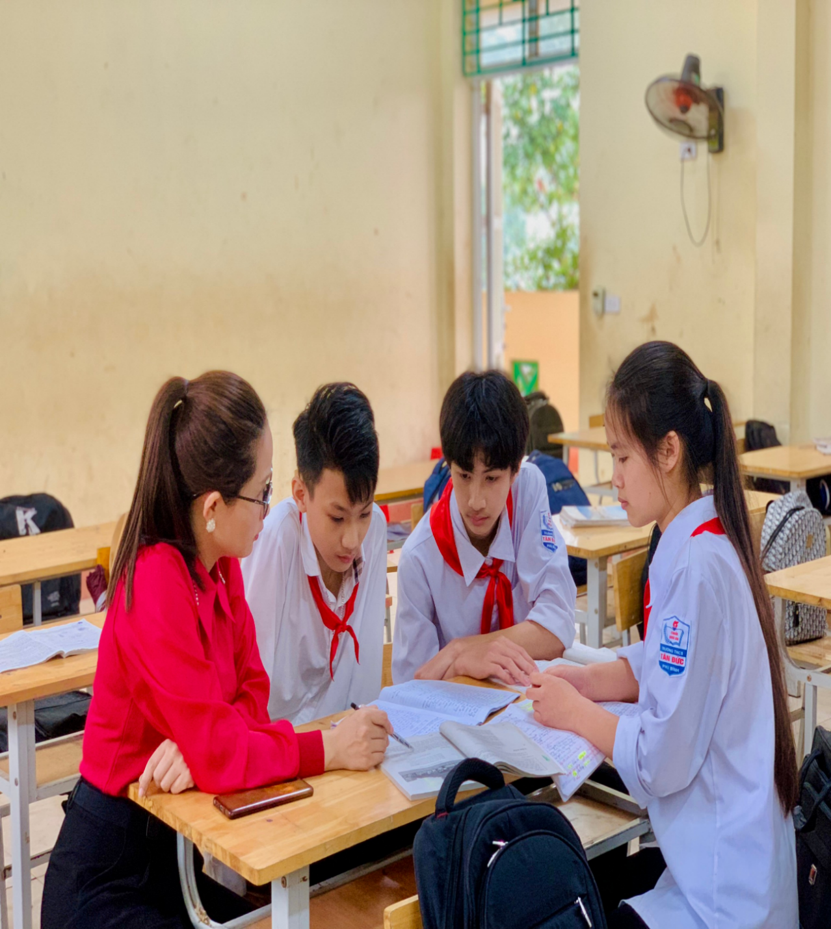
GV yêu thương học sinh chân thành
“Quyền lớn nhất của thầy, cô là vinh dự được tham gia vào quá trình giáo dục con người.Thầy cô là người có ảnh hưởng đến tương lai và sự phát triển của một con người”. Thay vì sử dụng quyền uy tôi thường dùng tình thương, sự quan tâm của mình để trở thành những người bạn, người đồng hành, tôn trọng, yêu thương, chia sẻ với học sinh.

Slide 18
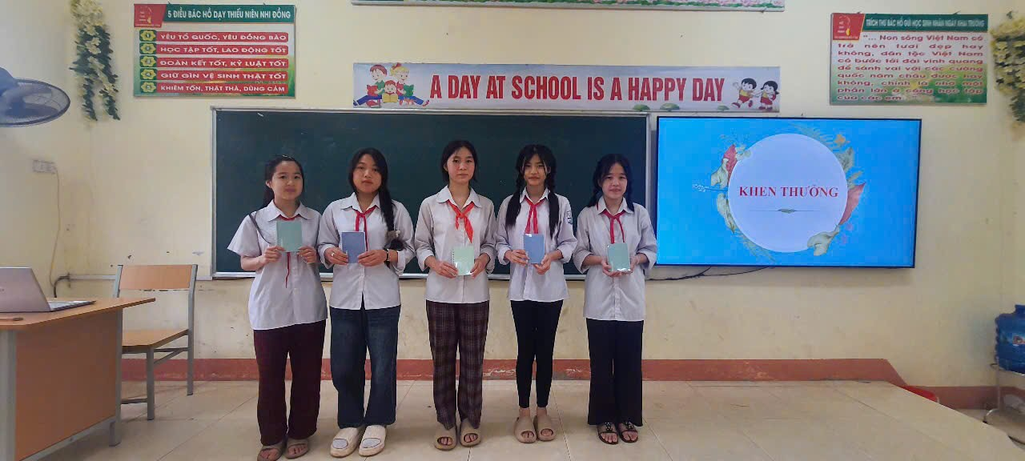
Khen ngợi, khích lệ, động viên học sinh
Khen ngợi đối với những học sinh có sự tiến bộ qua từng tuần học, khích lệ trực tiếp, tạo ảnh vinh danh học sinh, trao phần thưởng cho cá nhân, tổ… sau mỗi đợt thi đua của lớp để khích lệ động viên các em cố gắng phát huy hơn nữa.

Slide 19
Sử dụng một số biện pháp giáo dục tích cực
- Giáo viên yêu cầu học sinh thực hiện một số nhiệm vụ học tập và rèn luyện đã được học sinh thỏa thuận, cam kết thực hiện theo nội quy của nhà trường, của lớp như: hoàn thành bài tập còn thiếu, viết lại bài cần học thuộc, viết lại nội quy; viết cảm nhận, kiểm điểm...

Slide 20
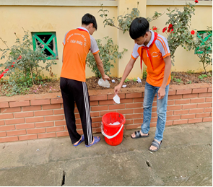
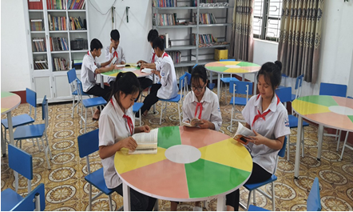
Sử dụng một số biện pháp giáo dục tích cực
- Lao động tích cực:
+ Vệ sinh trường lớp
+ Trồng cây xanh
+ Đọc sách, sưu tầm, tìm hiểu sách, tài liệu, phim ảnh hoặc câu chuyện thực tế đã được trải nghiệm, có nội dung liên quan đến khuyết điểm của chính học sinh đã mắc lỗi, sau đó trình bày suy nghĩ, cảm nhận về nội dung và bài học rút ra cho bản thân

Slide 21
Biện pháp 3:
Kết hợp với các lực lượng giáo dục khác

Slide 22
VAI TRÒ, TÁC DỤNG
Giáo viên chủ nhiệm là người trực tiếp quản lý lớp, nhưng để giáo dục toàn diện, cần sự phối hợp với giáo viên bộ môn, cha mẹ học sinh, Đoàn – Đội, Ban giám hiệu và các tổ chức xã hội liên quan. Khi các lực lượng cùng chung quan điểm, phương pháp giáo dục, học sinh sẽ tiếp nhận thông điệp nhất quán, dễ điều chỉnh hành vi, thái độ hơn. Khi GVCN và các lực lượng phối hợp tốt, học sinh cảm nhận được sự quan tâm, chia sẻ, từ đó hình thành thái độ tích cực với thầy cô,
bạn bè và việc học. Khi giáo viên chủ nhiệm được sự hỗ trợ từ nhiều lực lượng giáo dục, đem đến kết quả cao hơn trong công tác chủ nhiệm nói riêng và công tác giáo dục nói chung.

Slide 23
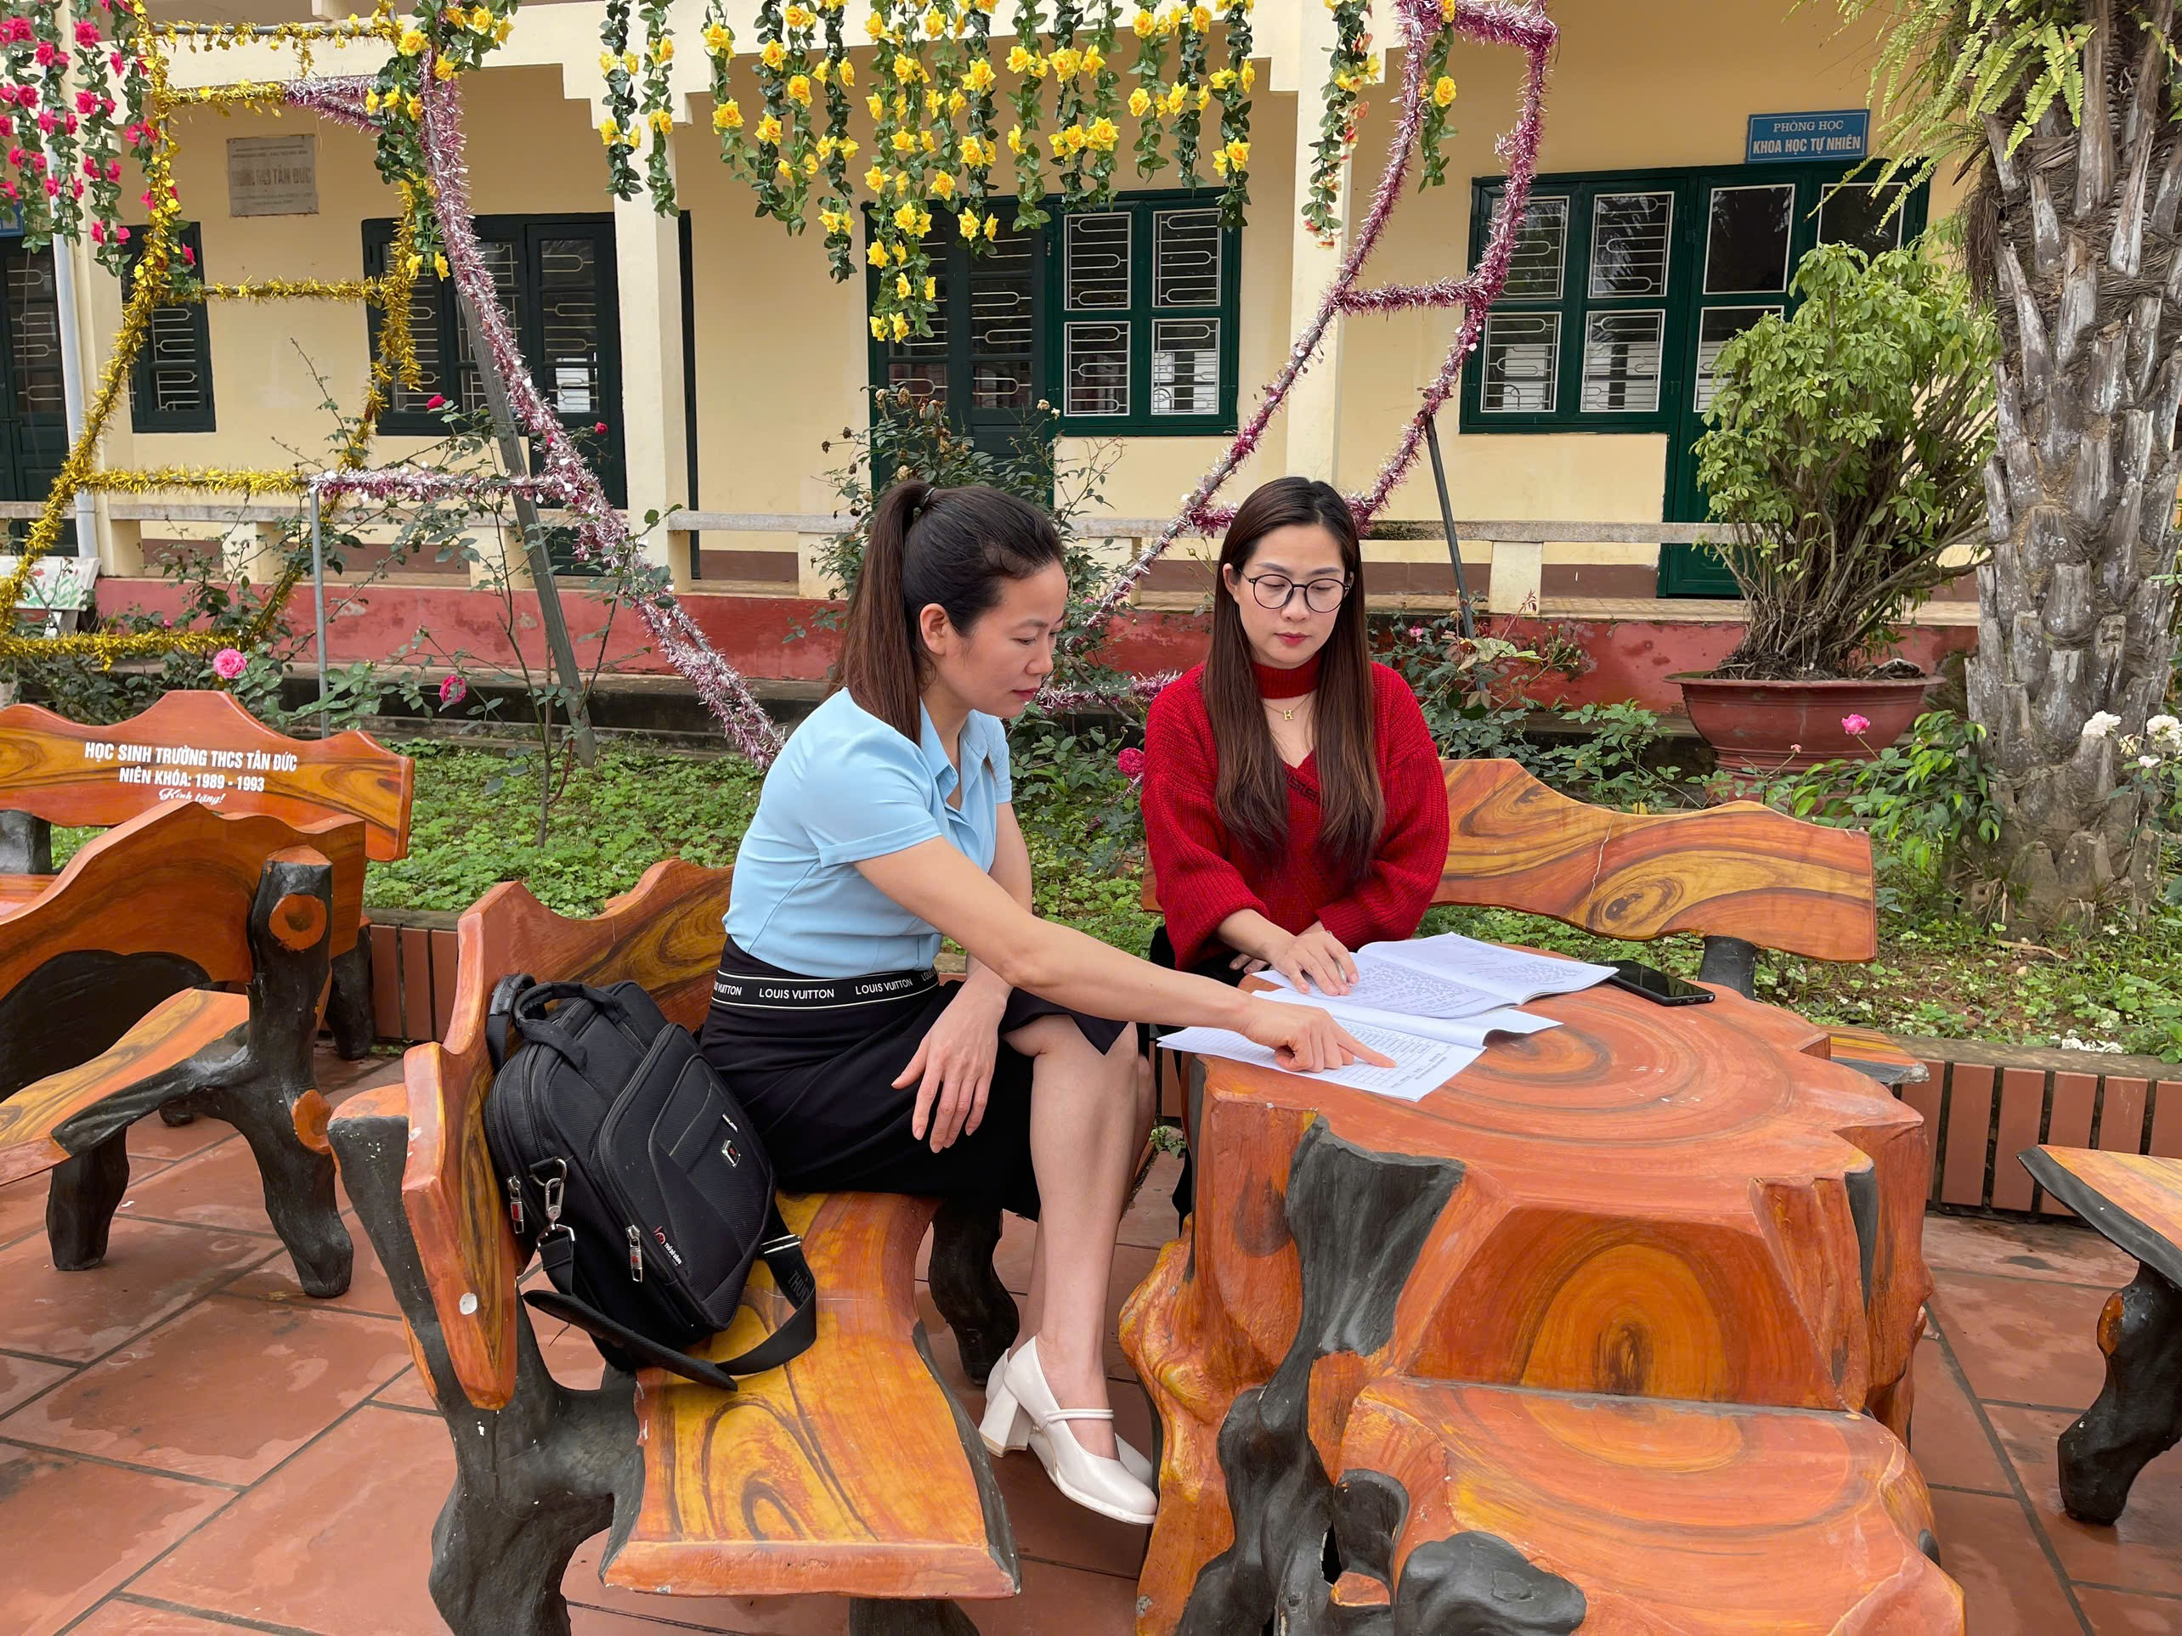
* Kết hợp với giáo viên bộ môn
- Thường xuyên gặp gỡ trao đổi trực tiếp và thiết lập, sử dụng các kênh giao tiếp nhanh như nhóm Zalo để cập nhật kịp thời các vấn đề phát sinh.
- Giáo viên chủ nhiệm tìm hiểu tâm lý học sinh, từ đó chia sẻ với giáo viên bộ môn các phương pháp dạy học phù hợp với đặc điểm của lớp.
- Khi phát hiện học sinh có biểu hiện tiêu cực, GVCN phối hợp với GV bộ môn để cùng tìm hiểu nguyên nhân và đề xuất biện pháp hỗ trợ, giáo dục phù hợp.
- Mỗi giáo viên tham gia giảng dạy bộ môn cũng cần phải luôn đổi các phương pháp dạy học để tạo dựng những giờ học tích cực, thân thiện

Slide 24
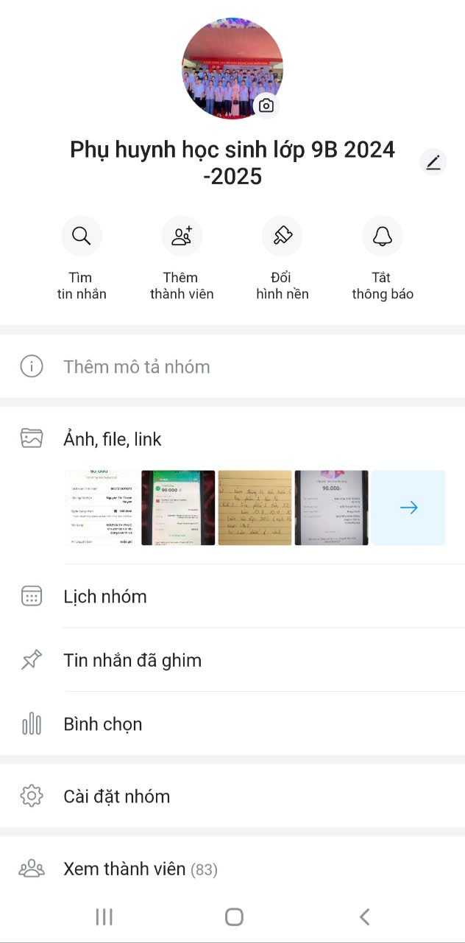
* Kết hợp với cha mẹ học sinh
- Sử dụng kênh liên lạc thông qua các các cuộc họp cha mẹ học sinh, sổ liên lạc, các cuộc điện thoại trao đổi, gặp gỡ trực tiếp ...
- Kết hợp tốt với Ban đại diện cha mẹ học sinh của lớp.

Slide 25
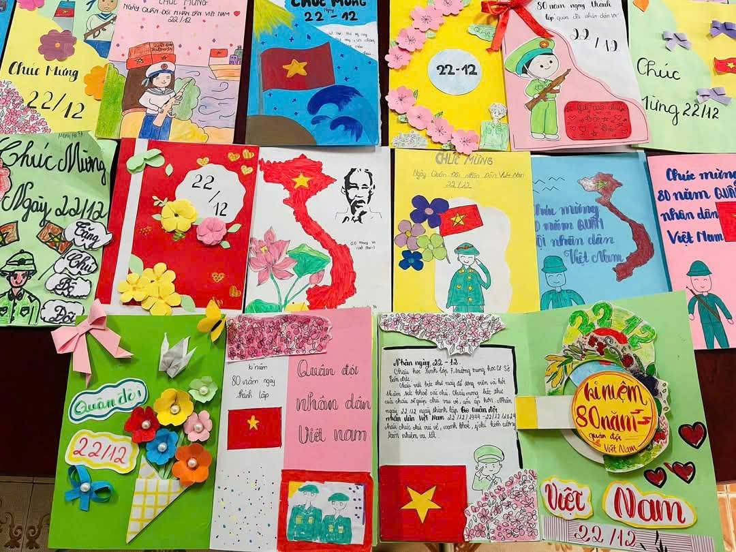
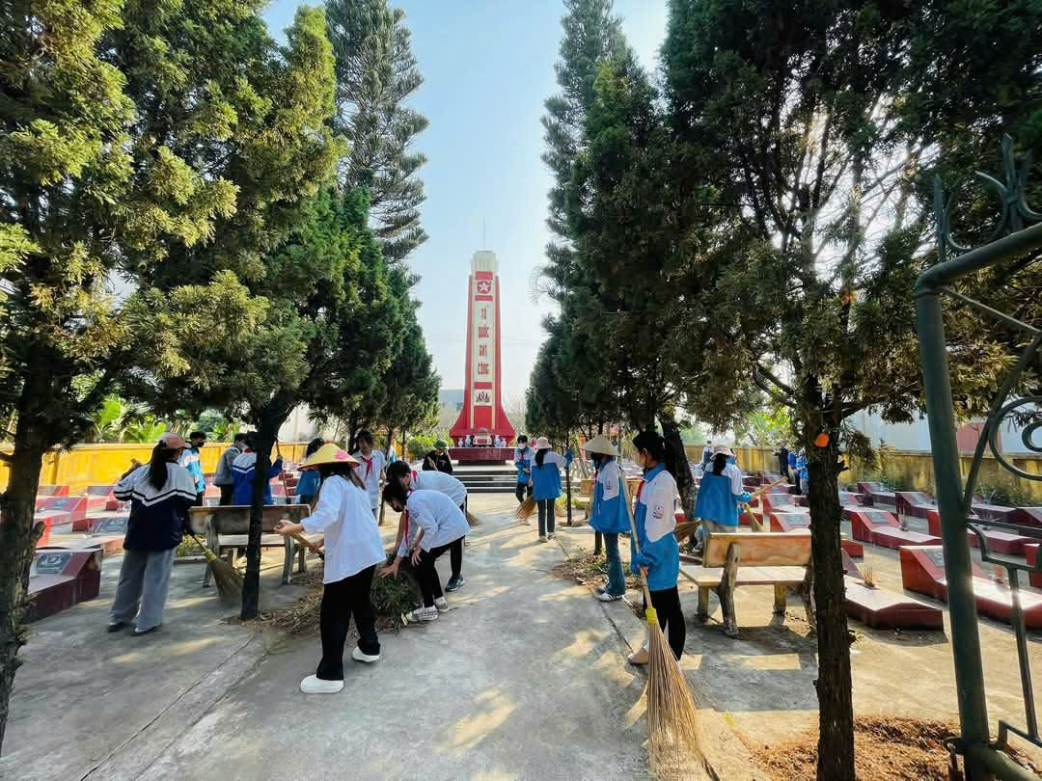
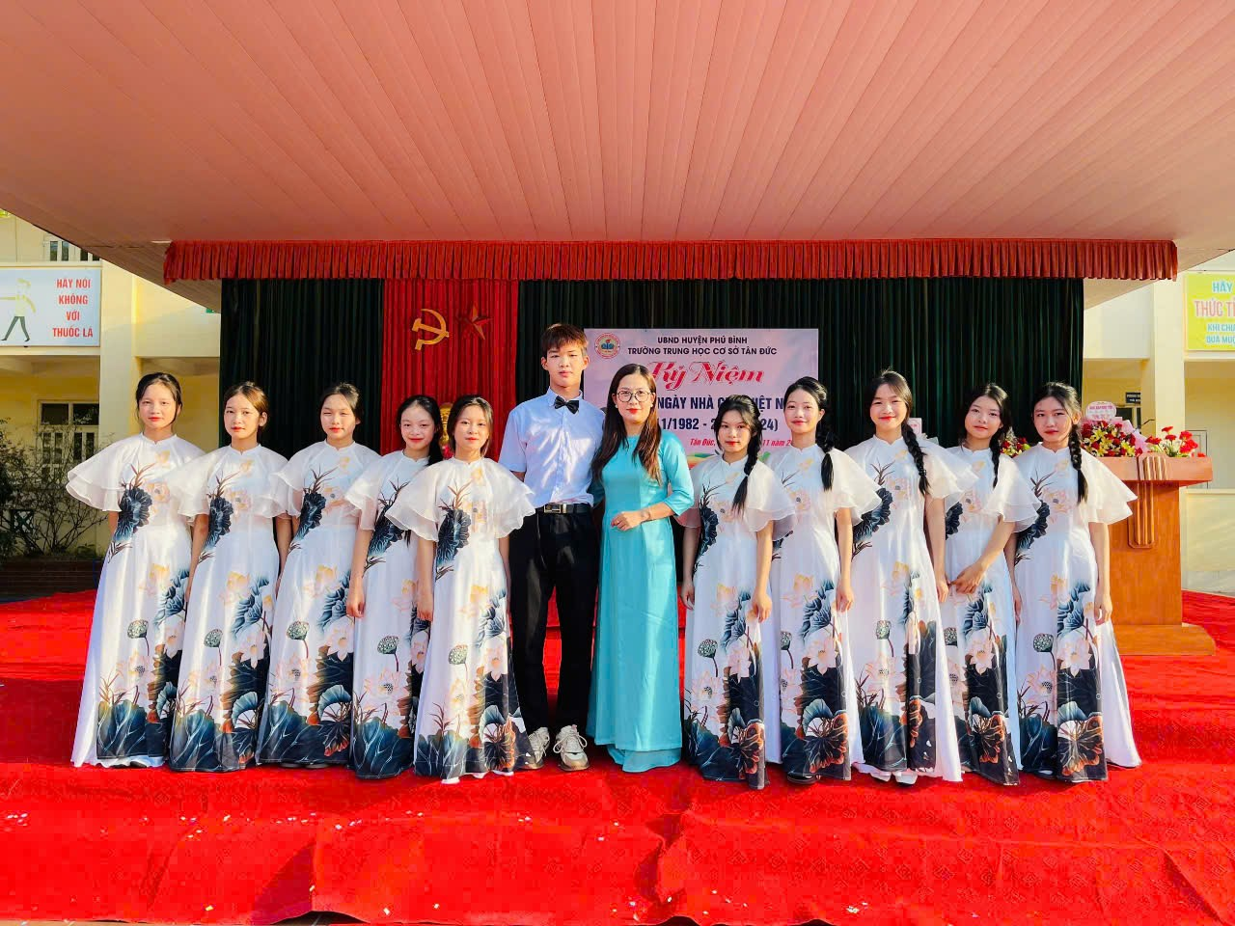
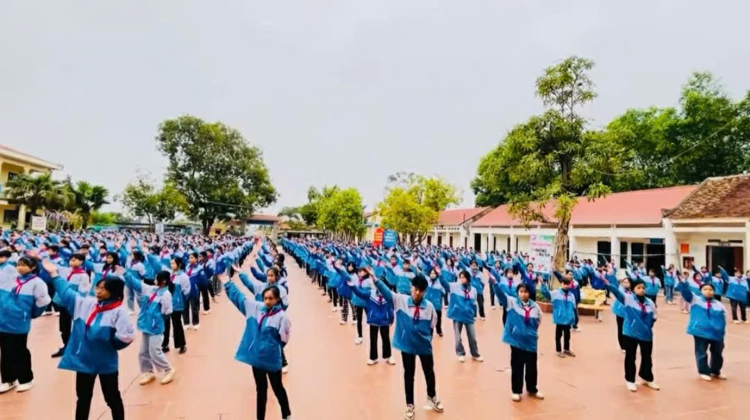
* Kết hợp với tổ chức Đoàn – Đội
Kết hợp với tổ chức Đoàn - Đội là một biện pháp có hiệu quả rất cao trong công tác chủ nhiệm. Đưa học sinh tham gia vào những chương trình, hoạt động phong trào lành mạnh của Đoàn - Đội sẽ giúp học sinh vui vẻ, tự tin, ý thức được giá trị của bản thân, tự điều chỉnh hành vi để tiến bộ.

Slide 26
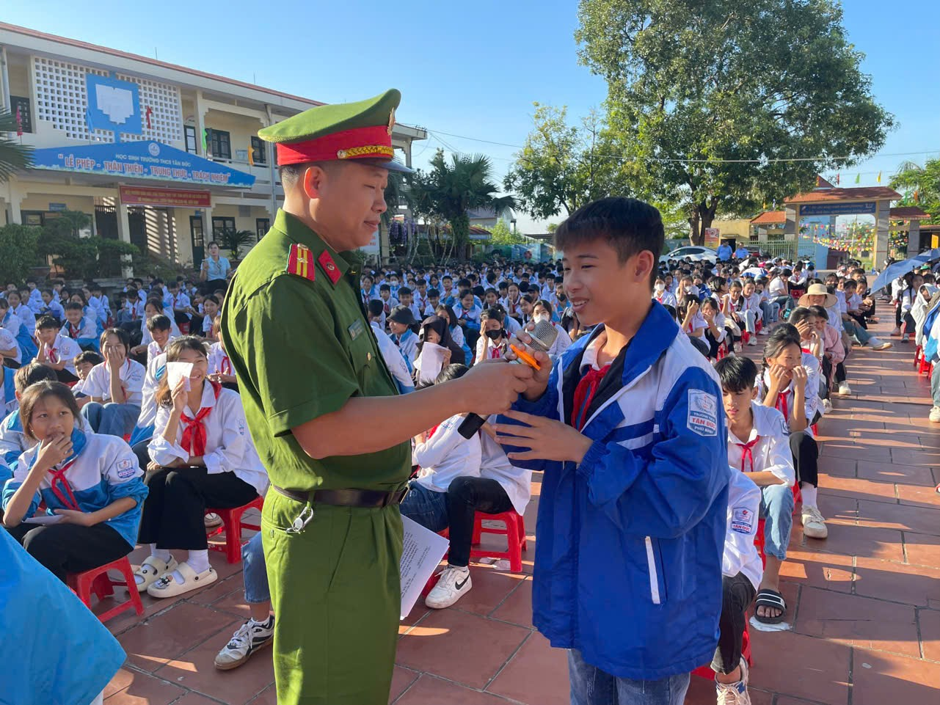
Phối hợp với các ban ngành, chính quyền địa phương
Thực hiện các hoạt động vì cộng đồng, tuyên truyền, vận động, xử lý kịp thời thời các hành vi không đúng có liên quan đến học sinh của lớp chủ nhiệm. Ví dụ như: phối hợp với công an xã để tuyên truyền về luật an toàn giao thông, phòng chống bạo lực học đường, phối hợp với y tế để khám sức khoẻ cho học sinh và giáo dục học sinh về tuổi dậy thì….

Slide 27
III. KẾT QUẢ

Slide 28
Đánh giá cảm xúc, suy nghĩ của học sinh về môi trường học tập trước và sau khi áp dụng biện pháp
Tổng số học sinh tham gia khảo sát: 42 em
Nội dung đánh giá | Trước khi áp dụng biện pháp |  |  |  | Sau khi áp dụng biện pháp
 | Có |  | Không |  | Có |  | Không
 | SL | % | SL | % | SL | % | SL | %
Em cảm thấy vui vẻ mỗi khi được gặp thầy cô, bạn bè không? | 28 | 66,7 | 14 | 33,3 | 40 | 95,2 | 2 | 4,8
Em cảm thấy yêu quý, gắn bó với bạn bè không? | 27 | 64,3 | 15 | 35,7 | 39 | 92,9 | 3 | 7,1
Em cảm thấy yêu quý, gắn bó với thầy cô giáo không? | 30 | 71,4 | 12 | 28,6 | 41 | 97,6 | 1 | 2,4
Em cảm thấy yêu thích không gian của lớp học không? | 25 | 59,5 | 17 | 40,5 | 40 | 95,2 | 2 | 4,8
Em có cảm giác an toàn khi đến trường không? | 34 | 81,0 | 8 | 19,0 | 42 | 100 | 0 | 0

Slide 29
Về kết quả học tập và rèn luyện của học sinh trước và sau khi áp dụng biện pháp
Về kết quả rèn luyện:
Thống kê số liệu học sinh | SL | Hạnh kiểm
 |  | Tốt |  | Khá |  | TB |  | Yếu
 |  | SL | % | SL | % | SL | % | SL | %
Trước khi áp dụng biện pháp | 42 | 33 | 78,6 | 8 | 19,0 | 1 | 2,4 | 0 | 0
Sau khi áp dụng biện pháp | 42 | 40 | 95,2 | 2 | 4,8 | 0 | 0 | 0 | 0
Về kết quả học tập:
Thống kê số liệu học sinh | SL | Kết quả học tập
 |  | Tốt |  | Khá |  | Đạt |  | Chưa đạt
 |  | SL | % | SL | % | SL | % | SL | %
Trước khi áp dụng biện pháp | 42 | 0 | 0 | 10 | 23,8 | 32 | 76,2 | 0 | 0
Sau khi áp dụng biện pháp | 42 | 2 | 4,8 | 15 | 35,7 | 25 | 59,5 | 0 | 0

Slide 30
Trong học kì I thứ 3 toàn trường về nền nếp và học tập
02 HS đạt giải Ba cuộc thi Khoa học kĩ thuật cấp Huyện
01 HS đạt giải HSG cấp Tỉnh trong cuộc thi đấu trường Toán học
01 HS đạt giải Nhì môn Khoa học tự nhiên cấp Tỉnh
Đạt giải Ba cuộc thi giai điệu tuổi hồng cấp trường.

Slide 31
IV. KẾT LUẬN
Xây dựng lớp học tích cực, thân thiện không chỉ là một yêu cầu trong đổi mới giáo dục mà còn là điều kiện thiết yếu để phát triển toàn diện năng lực và phẩm chất của học sinh. Thông qua việc áp dụng các biện pháp cụ thể như đổi mới phương pháp dạy học, tăng cường sự tương tác tích cực giữa giáo viên và học sinh, tạo dựng môi trường học tập an toàn, cởi mở và khuyến khích sự sáng tạo, chúng ta có thể góp phần hình thành một thế hệ học sinh tự tin, hợp tác và có trách nhiệm.

Slide 32
IV. KẾT LUẬN
Những biện pháp được trình bày trong báo cáo này đều có tính khả thi, phù hợp với điều kiện thực tiễn của nhà trường và đặc điểm tâm lý học sinh. Tuy nhiên, để đạt được hiệu quả bền vững, cần có sự phối hợp chặt chẽ giữa giáo viên, nhà trường, phụ huynh và chính học sinh. Việc xây dựng một lớp học tích cực, thân thiện là một quá trình lâu dài, đòi hỏi sự tâm huyết, kiên trì và đổi mới không ngừng của người làm công tác giáo dục.

Slide 33
BÁO CÁO
Biện pháp nâng cao chất lượng công tác chủ nhiệm
Tên biện pháp:
“Một số biện pháp xây dựng lớp học tích cực,
thân thiện trong công tác chủ nhiệm tại lớp 9B
trường THCS Tân Đức”

